Slide 1

精品资源共享课
课程名称：传热学 Heat Transfer
内 容：第33讲
6-7 自然对流传热现象的特点
及控制方程
主 讲 人：唐桂华

Slide 2
§6-5 自然对流传热实验关联式
工程背景：
1. 暖气管散热
2. 室外变压器散热
3. 事故条件下核反应堆散热
4. 冰箱(冰箱里食物不要装得太满)
5. 电子器件冷却
<number>/12

Slide 3
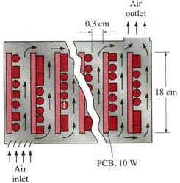
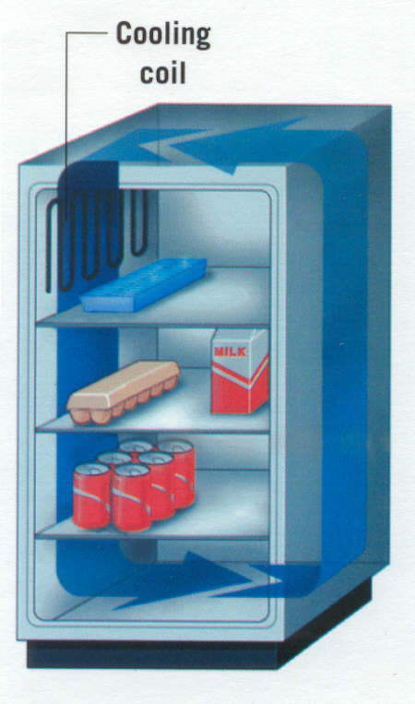

<number>/12

Slide 4
一、现象及特点
1. 定义：由于流体中各部分密度不均匀引起的一种流动与传热现象，其流动与传热过程不可分割
2. 理解
①驱动力：温度场不均匀；重力作用
②不均匀的温度场不一定引起自然对流( ? )
③与强制对流不同，不依靠泵或风机等外力推动
④传热很弱，通常为主要热阻，但经济、安全、平静
⑤总换热量需同时考虑与周围气体间的自然对流及与周围其它表面间的辐射传热 (50%)
<number>/12

Slide 5
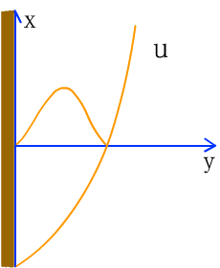
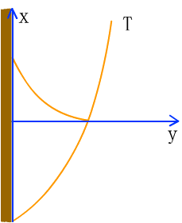
3. 自然对流传热现象的速度与温度分布特点
T_{w} > T∞
思考：T_{w} < T∞
<number>/12

Slide 6
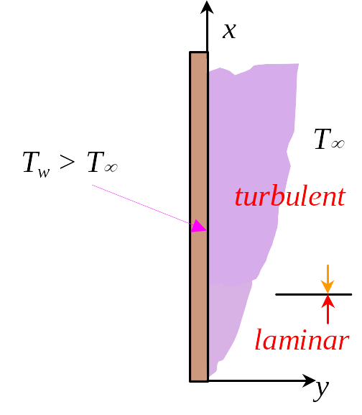



4. 自然对流的两种流动形态
①层流
②湍流
③判别流态的特征数是Gr数，
类比于Re数，不是(GrPr)
吸烟有害健康
<number>/12

Slide 7
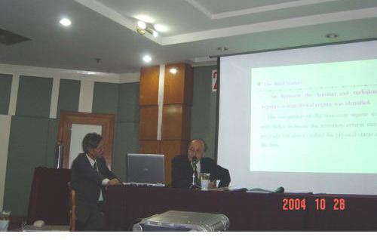
杨世铭教授于2004年10月在全国热工课程教学改革研讨会上作报告（上海）
<number>/12

Slide 8
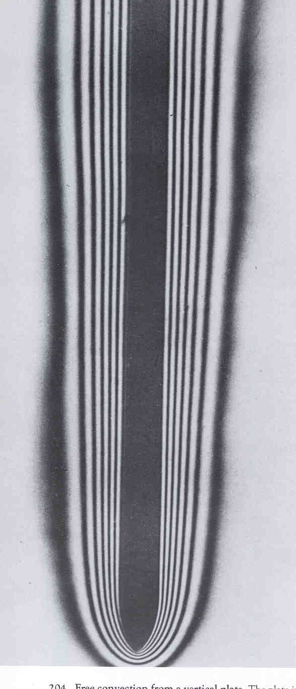
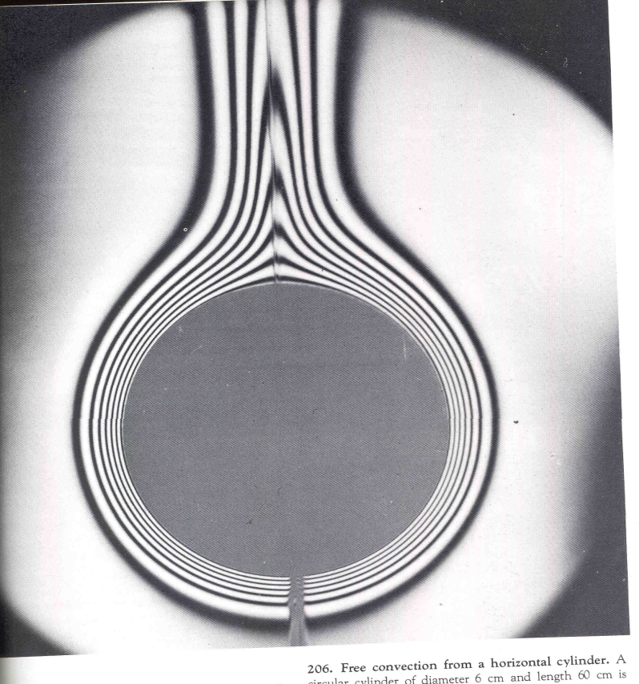
5. 分类
①大空间(边界层不受干扰)(infinite space)
②有限空间(空间大小对传热效果有影响)(natural convection in enclosure)
<number>/12

Slide 9
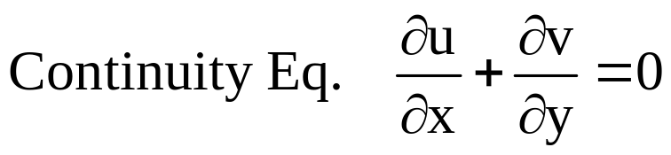
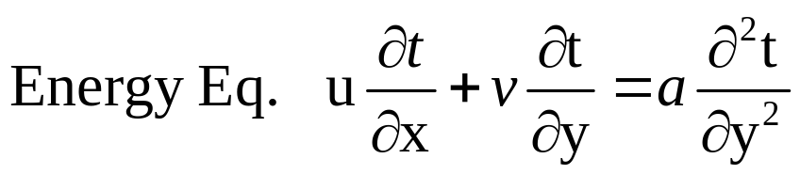
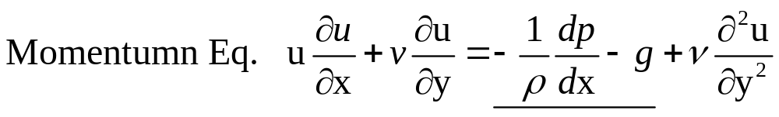
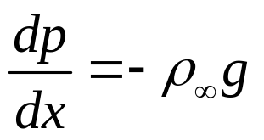

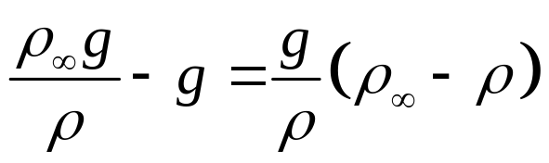
二、自然对流传热控制方程及相似特征数
1. 竖直平板上空气被加热边界层方程
<number>/12

Slide 10
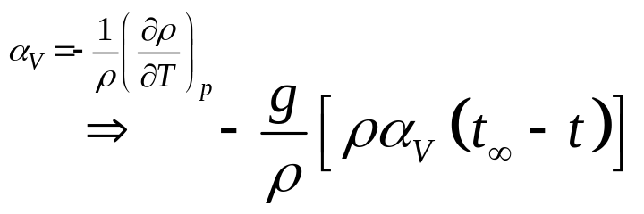
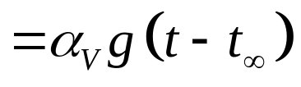
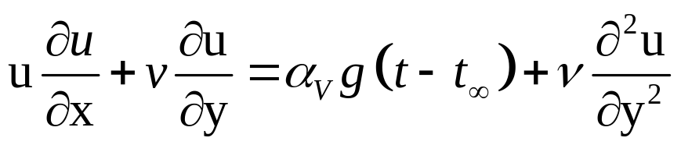
浮升力(buoyancy force)是重力与温度梯度综合作用结果
<number>/12

Slide 11
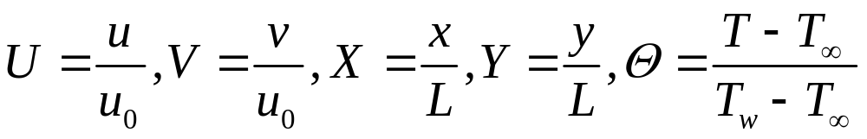
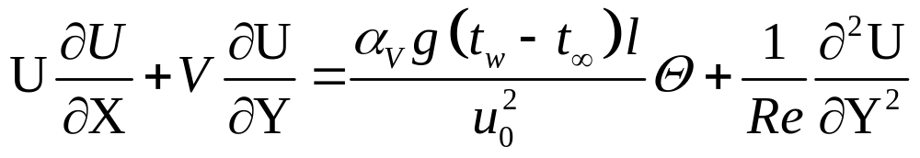
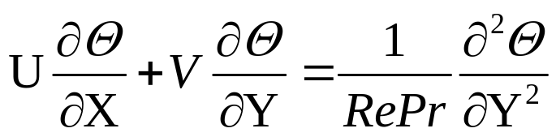
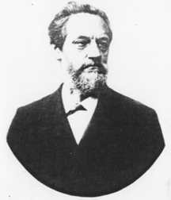
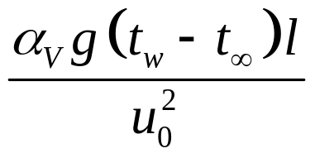
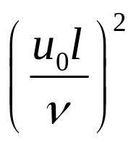
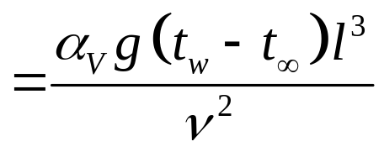


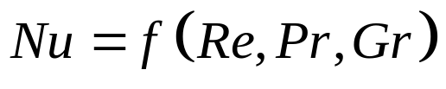
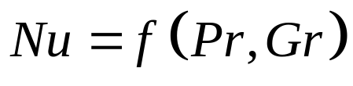
2. 相似特征数的导出
无量纲化
浮升力与粘性力之比的一种度量
3. 相似特征数方程
<number>/12

Slide 12
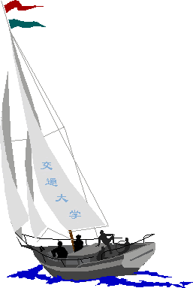
同舟共济
渡彼岸!
People in the same boat help each other to cross to the other bank, where….

